Slide 1

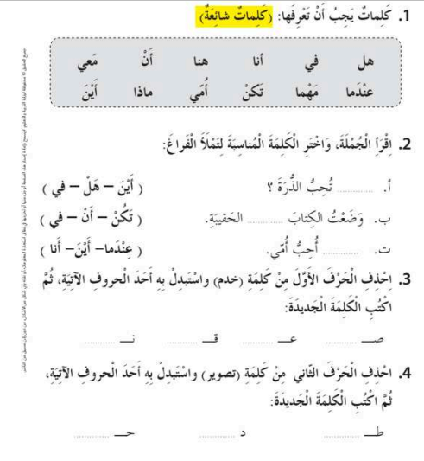
30ص
ـدم
ـدم
ـدم
ـدم
تحوير
تدوير
تطوير

Slide 2
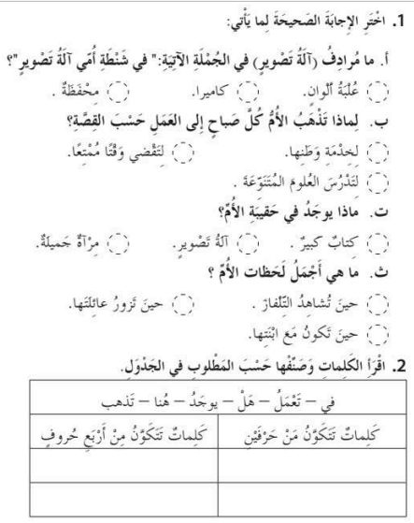
31ص
يوجَدُ
تَعْمَلُ
في
تَذْهَبُ
هَلْ

Slide 3
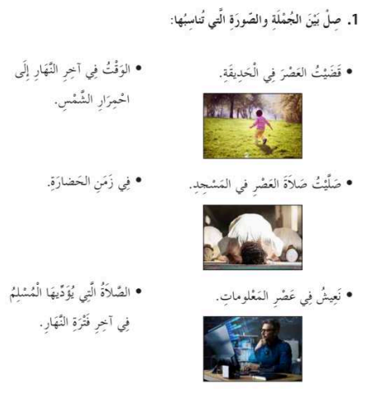
32ص

Slide 4
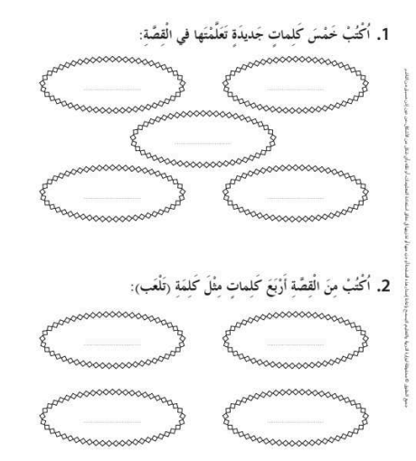
33ص
يَخْدِمُ
مُخْتَرِعُ
أَدَواتُ
مِعْطَفًا
سِلْسِلَةُ
تَعْمَل
تَذْهَب
تَكْتَشِف
تَخْدِم

Slide 5
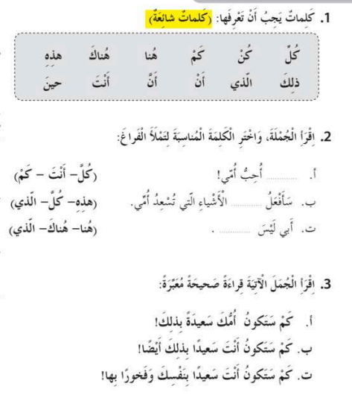
34ص

Slide 6
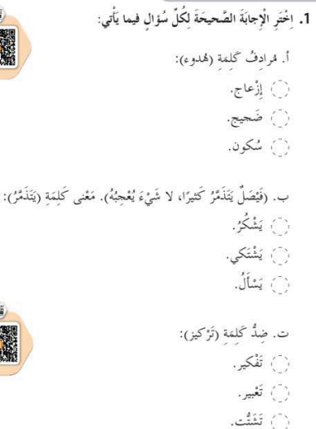
36ص

Slide 7
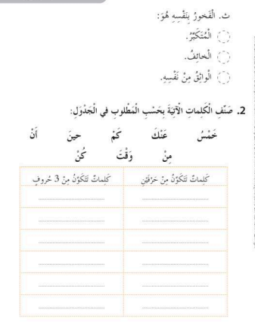
37ص
خَمْسُ
كـَــــمْ
عَنْكَ
أَنْ
حينَ
مِــنْ
وَقْتَ
كُـــنْ

Slide 8
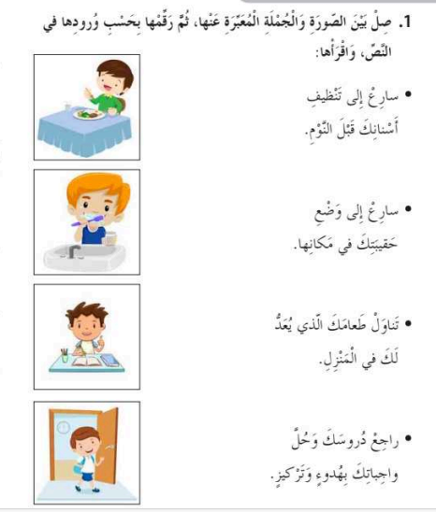
3
4
2
1
38ص
Notes:
قد تكون صورة الطعام للفطور فيكون ترتيبها الأولى ، وقد يكون الغداء ويكون ترتيبها الثانية، وقد يكون العشاء وترتيبها الثالثة.

Slide 9
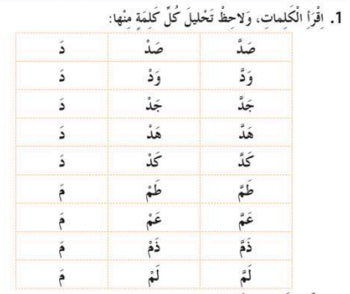
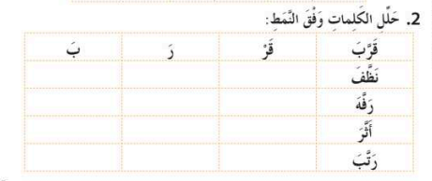
39ص
ـفَ
ـظَـ
نَظْـ
ــهَ
ــفـَـ
رَفْــ
ــرَ
ــثَـ
أَثْـــ
ـبَ
ـــتَــ
رَتْــ

Slide 10
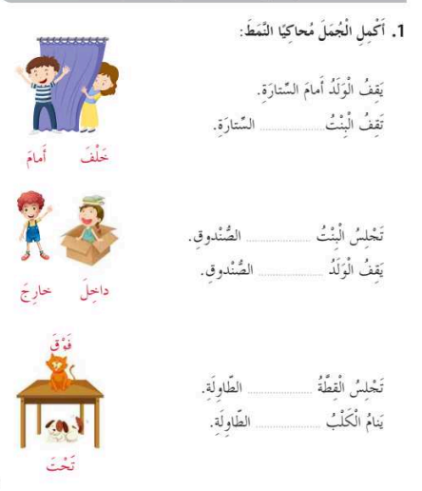
41ص
خَلْفَ
داخِلَ
خارِجَ
فَـوْقَ
تَحْتَ

Slide 11
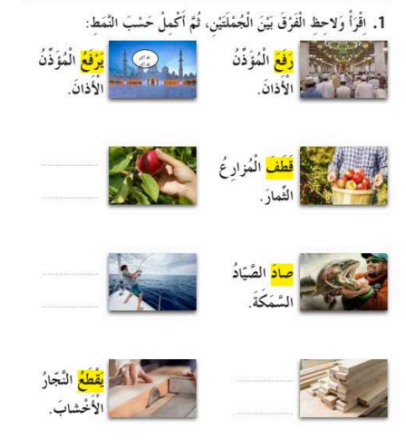
42ص
يَقْطِفُ الْمُزارِعُ الثِّمارَ
يَصيدُ الصَّيّادُ السَّمَكَةَ
قَطَعَ النَّجّارُ الْأَخْشابَ

Slide 12
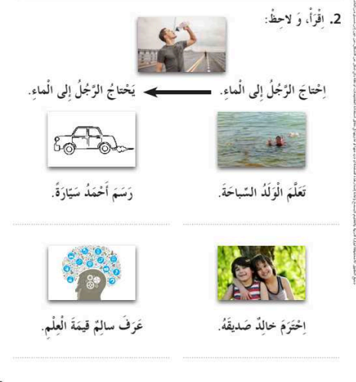
43ص
يَرْسِمُ أَحْمَدُ سَيّارةً
يَتَعَلَّمُ الْوَلَدُ السِّباحَةَ
يَعْرِفُ سالِمٌ قيمَةَ الْعِلْمِ
يَحْتَرِمُ خالِدٌ صَديقَهُ

Slide 13
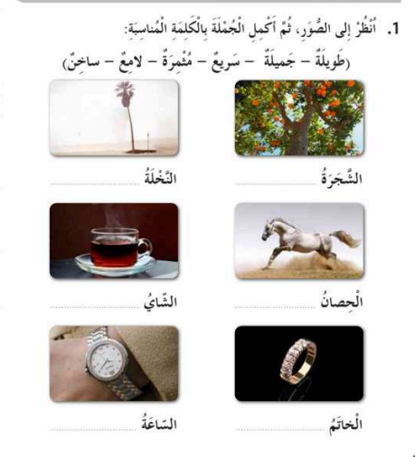
44ص
طَويلَةٌ
مُثْمِرَةٌ
ساخِنٌ
سَريعٌ
جَميلَةٌ
لامِعٌ

Slide 14
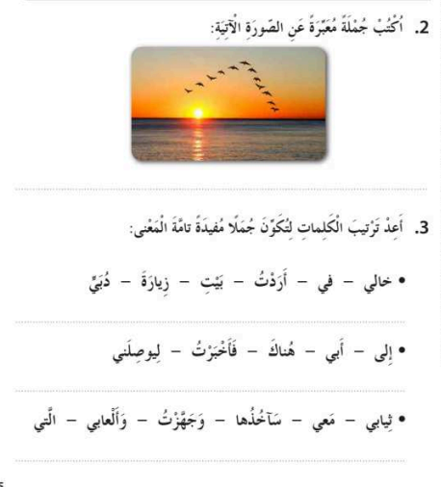
45ص
تُحَلِّقُ الطَّيورُ في أَسْرابٍ مُنَظَّمَة.
أَرَدْتُ زِيارَةَ بَيْتِ خالي في دُبَيَّ.
فَأَخْبَرَتُ أَبي لِيوصِلَني إِلى هُناكَ.
وَجَهَّزْتُ ثِيابي وَأَلْعابي الَّتي سَآخُذُها مَعي.

